Slide 1
FUNDAMENTOS ECONÒMICOS Clase 18 2.2.3 TEORÍA DE PRODUCCIÓN DE CORTO Y LARGO PLAZO (Continuación).
Marzo 2022

Slide 2
Función de la producción
Supuesto: Las empresas buscan maximizar las ganancias.
Por tanto: Para cualquier nivel de producción posible, necesita minimizar el costo total.
Es decir:
No deben emplearse más recursos de los necesarios en la producción, y
2. La empresa debe seleccionar el precio y el nivel de producción que maximice las ganancias. Dicha selección depende de la estructura del mercado en el que opera la empresa.

Slide 3
Continuación…
La función de producción es una relación entre los insumos y la producción que identifica la producción máxima que puede alcanzarse por periodo mediante cada combinación específica de insumos.
Matemáticamente, la función de producción es:
Q = f (M, K) Donde: Q = Producción
M = Mano de obra
K = Capital
La función de producción identifica las restricciones físicas que debe enfrentar la empresa.

Slide 4
Continuación…
La función de la producción hace referencia a la cantidad de bienes que se pueden producir como máximo teniendo una determinada cantidad de recursos.
Producto total: Es la cantidad o producción total de la empresa.
Producto promedio o medio: Es la producción total dividida entre la cantidad de trabajo empleada para realizar dicha producción.
Producto marginal: Es el cambio en la producción total que se tiene como resultado del aumento de una unidad en la cantidad de un insumo, mientras los otros permanecen constantes.

Slide 5
Ejercicio: producción con un insumo variable
CAPITAL (monto de capital) | TRABAJO (trabajadores/día) | PRODUCTO TOTAL (productos/día) | PRODUCTO MEDIO (productos/trabajador) | PRODUCTO MARGINAL (productos/trabaj adic)
3 | 0 | 0
3 | 1 | 5
3 | 2 | 18
3 | 3 | 30
3 | 4 | 40
3 | 5 | 45
3 | 6 | 48
3 | 7 | 49
3 | 8 | 49
3 | 9 | 45

Slide 6
CONTINUACIÓN
Completar la tabla (producto medio y producto marginal), realizando los cálculos correspondientes.
Construir dos gráficas:
Gráfica de producto total (trabajo vs. pdo. total)
Gráfica de producto marginal (trabajo vs. pdo. marginal).

Slide 7
PRODUCCCION DE CORTO PLAZO VS. LARGO PLAZO
En la teoría económica es frecuente dividir el proceso de producción en 2 partes:
El corto plazo: es el periodo de tiempo donde algunos factores de producción son fijos, y otros variables.
El largo plazo es aquel periodo de tiempo en el cual todos los factores son variables.
Usualmente el corto plazo es el periodo de la toma de decisiones y el largo plazo el periodo de la planificación.
En el corto plazo, el empresario está restringido, por ejemplo, por el tamaño de la planta y sus instalaciones y eso limita la capacidad o volumen de producción.

Slide 8
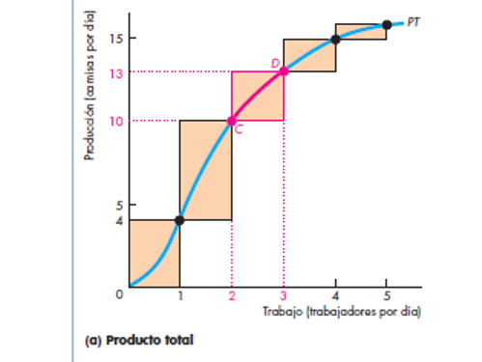
¿Cómo es la gráfica de producto total?

Slide 9
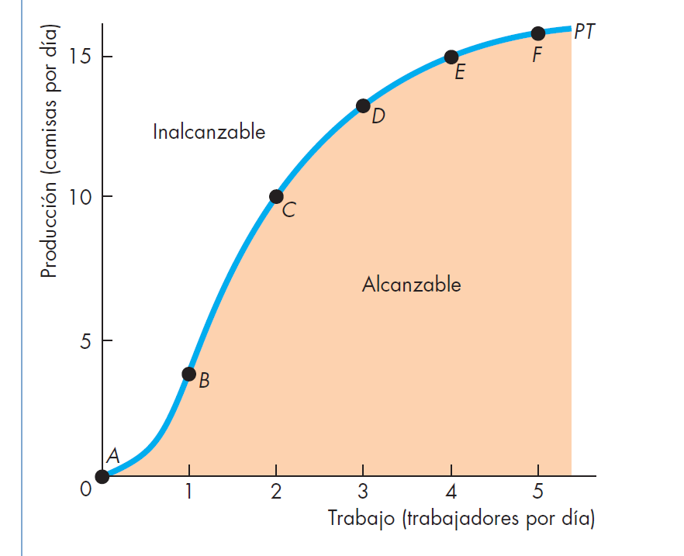
¿ ¿qué podemos ver en la gráfica de producto total?

Slide 10
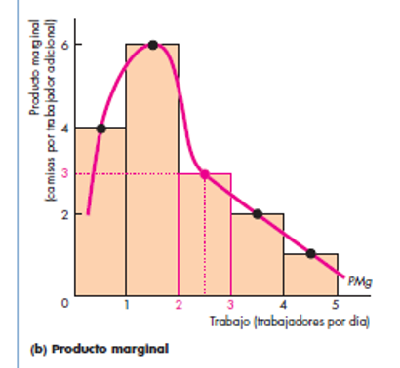
¿Cómo es la gráfica de producto marginal?

Slide 11
Conclusiones
I. Curva de producto total:
II. Curva de producto marginal:
Todas las conclusiones fueron desarrolladas y analizadas en clase

